Slide 1
淘宝Android自动化测试
李子乐 (淘宝·太禅)

Slide 2

Android自动化测试
TMTS (Taobao Mobile Test System)
定位：无线自动化测试框架
核心：基于Instrumentation
特点：发布版测试、WebView支持
我们的实践
持续集成
发布流程
Open source at

Slide 3
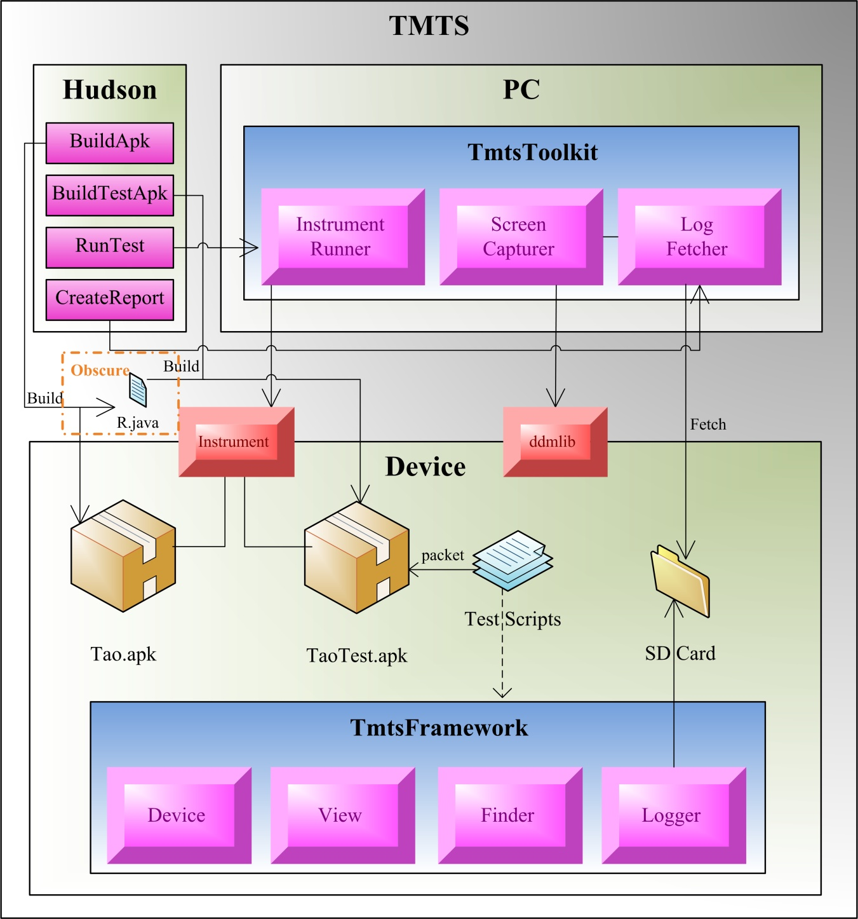
TMTS架构
Notes:
一、PC端
PC端提供工具集TmtsToolkit。它负责测试用例的执行和测试结果的收集，包括instrument日志，TmtsFramework生成的xml详细日志，及方便排查问题的截图。
Instrument Runner
借鉴了Athena开源框架的执行方式，通过adb am instrument命令行方式逐个触发测试类中的测试方法。在测试脚本运行完后，收集命令行返回的结果，并对结果进行分析，决定pass/fail。
Log Fetcher
读取TmtsFramework生成的xml详细日志，里面会提供比instrument命令行详细很多的信息，记录测试运行的过程，和失败发生的原因及发生时间。
Screen Capture
基于ddmlib库，实现定时截取运行时的图片。并结合Log Fetcher拿到的时间信息，找出错误发生时刻的前后截图，作为错误排查的参考。
二、Device，手机端
TmtsFramework是脚本的基础，大致分为四块：
1) Device，提供屏幕旋转，键盘模拟等功能。
2) View，提供TmtsView、TmtsTextView、TmtsWebView、TmtsToast等基本控件，及TmtsAbsListView等容器。并提供一系列方便操作的方法。
其中TmtsView是基类，提供click, focus等基本方法。还提供进一步查找的方法。
TmtsTextView是带文本的view，提供getText和setText方法
TmtsWebView提供内嵌Web页面的自动化功能。
TmtsToast提供getText方法，返回一闪即逝的Toast文本。
TmtsAbsListView为延迟加载机制提供了一些方便测试使用的方法，如getChildByIndex, scrollToLine等方法会等待加载完成后再往下翻页。
3) Finder实现所有的查找方法，返回View的实例。查找方式有ById(String)、ById(Int)、ByText、ByIndex。推荐使用ById(String)的方式，在控件界面位置变化的时候，不需要改脚本。
4) Logger，生成详细的xml日志，写到SD卡里。比logcat更灵活。像运行日志，失败信息，出错原因，都可以分标签写在xml里。
TestScripts使用TmtsFramework提供的接口，进行自动化脚本的编写。编写采用面向对象的方式，先通过Finder来定位返回一个具体的View的实例，再选择一个View的实例方法进行操作。
Instrument的执行方式，允许对已经安装好的Tao.apk进行测试，方便在发布前对准备发布的包进行验收自动化测试。保证被测的apk包，就是要发布的包。测试运行完后对被测包进行sign off，防止打包过程的失误引入故障。
三、Hudson
1) BuildApk，用于对Tao应用进行每日构建和发布前构建，我们现在每天都会打debug版和release版，所用的keystore不一样。Debug版用于eclipse调试。Daily run的是release版本。
现在非开源应用多是使用混淆的方式打包的，淘宝客户端也是一样。由于混淆版无法使用 findViewById(String)的方式进行查找，给测试带来麻烦。针对混淆版，我们在打包的时候，把R.java取出来，放到测试应用中编译， 保证可以使用反射获得StringID与IntID的匹配关系。
2) BuildTestApk，会打包测试应用，生成测试包。如果被测开发使用混淆的话，还要引入R.java进行打包。
3) RunTest会把被测包Tao.apk和测试包TaoTest.apk安排到设备上，并触发TmtsToolkit运行。运行完之后，收集运行日志。TmtsToolkit提供junit格式日志方便直接与hudson集成。
4) CreateReport即最后的收集日志，统计结果，生成测试报表。通过邮件或旺旺消息，把每日构建的结果发送给测试和开发。点击这里，有一个日志的例子。

Slide 4
TmtsFramework
Finder: 返回TmtsView对象
静态方法
T findTmtsViewById(String, Class<T>)
TextView findTmtsTextViewByText(String)
TmtsToast findTmtsToast()
实例方法
T findTmtsViewById(String, Class<T>)
T getChildByIndex(int, Class<T>)
Notes:
Toast是一种简易的消息提示框。

Slide 5
TmtsFramework
View: 定义操作
基类，TmtsView
doClick()
doLongClick()
requestFocus()
TmtsTextView
setText(String)
String getText()
TmtsToast
String getText()
TmtsAbsListView
T getChildByIndex(int, Class<T>)
scrollToLine(int)
TmtsWebView
excuteJs(String)
String excuteJsAndReturn(String)
Notes:
Toast是一种简易的消息提示框。

Slide 6
TMTS示例
原生控件示例
WebView示例

Slide 7
原生控件示例
public void testFindMixed() throws Exception {
findTmtsTextViewByText("ListView").doClick();
TmtsAbsListView listView = findTmtsViewById("my_listview",
TmtsAbsListView.class);
TmtsViewGroup group = listView.getChildByIndex(20, TmtsViewGroup.class);
TmtsTextView textView = group.getChildByIndex(1, TmtsTextView.class);
assertEquals("Item20", textView.getText());
TmtsTextView textView2 = findTmtsTextViewByText("Item20");
assertEquals("Item20", textView2.getText());
group.doLongClick();
findTmtsTextViewByText("Item One").doClick();
assertEquals("1 pressed!", findTmtsToast().getText());
}

Slide 8
WebView示例
public void testSearch() throws Exception {
findTmtsTextViewByText("WebView").doClick();
TmtsWebView webview =
findTmtsWebViewById("mywebview",TmtsWebView.class);
webview.excuteJs ("document.getElementsByName('q')[0].value='iphone4s'");
webview.excuteJs
("document.getElementsByClassName('btn-bg')[0].click()");
String result = webview.excuteJsAndReturn("document.body.innerText");
assertTrue(result, result.contains("5580"));
Thread.sleep(5000);
}

Slide 9
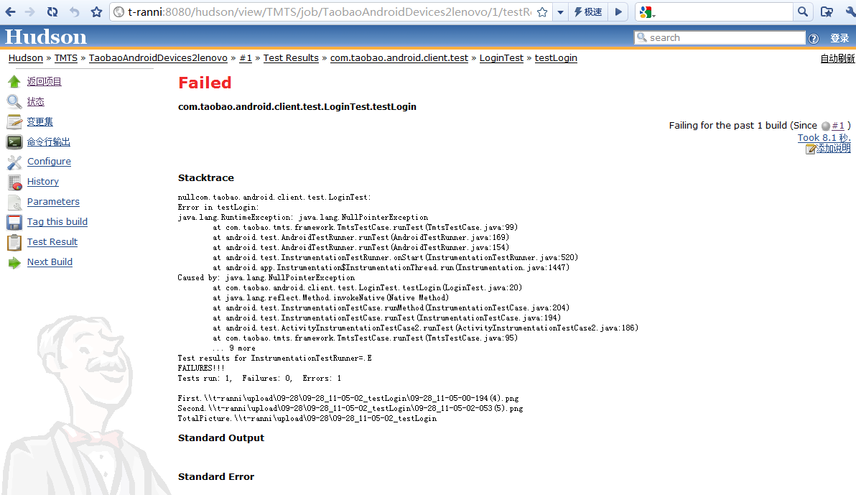
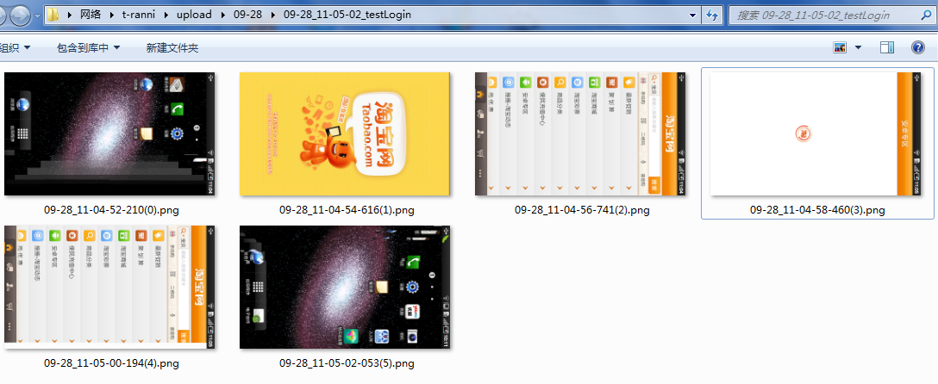
实践-持续集成
Daily Build
Daily Run
Test Report
Notes:
实践-持续集成
只有持续集成、每日回归跑起来了，自动化才能有收益。
我们对Athena开源框架进行了二次开发，加入了失败详情收集，失败截图上传，和运行异常处理的功能，并与hudson集成直接查看运行结果。同时我们还把每日构建也做起来，从开发的svn分支自动打包，自动测试，生成报表。这样每天只要查看运行结果就可以了，大幅度提高了效率。

Slide 10
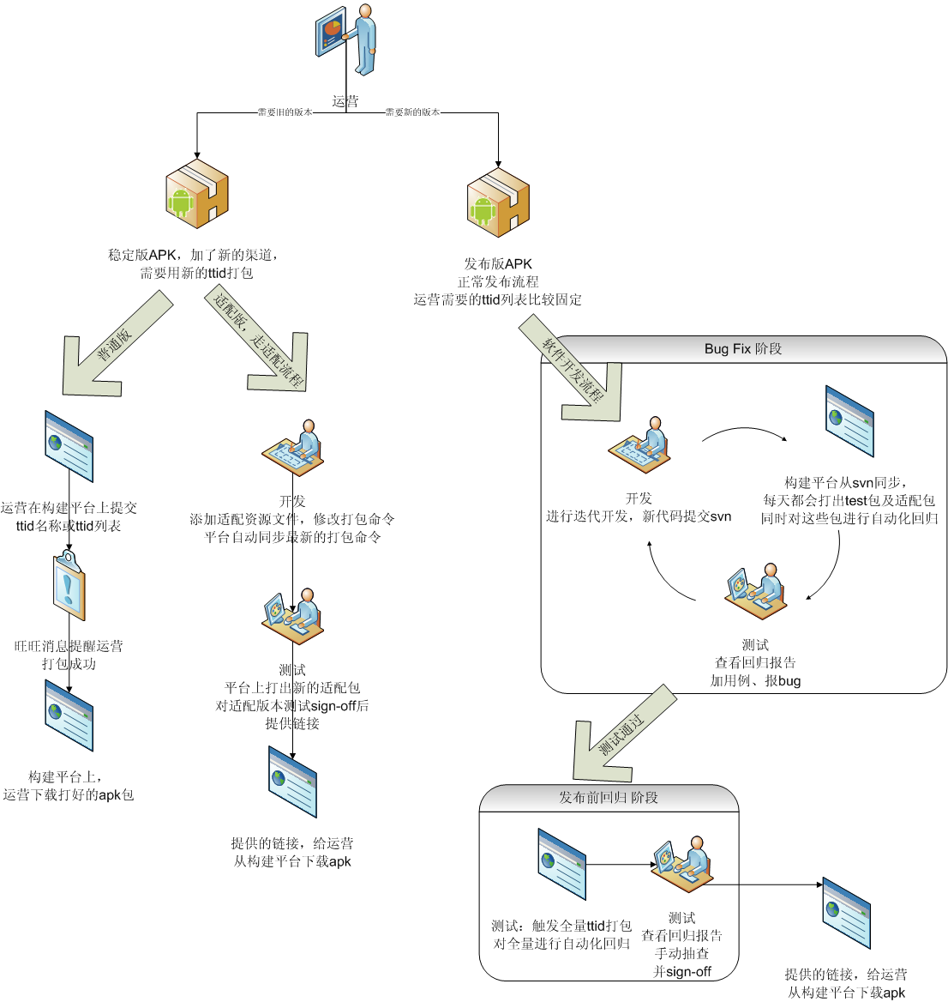
实践-发布流程管理

Slide 11
TMTS的特性
Feature List | TMTS | Robotium | Android NativeDriver
Open Source | ● | ● | ●
Depends On | instrument | instrument | WebDriver
Language | Java | Java | Any
OO style API Design | ● | - | ●
Test Release APK | ● | ● | -
Test Installed APK | ● | ● | -
WebView Automation | ● | - | -
Continuous Integration | ● | ● | -
Remote Control | - | - | ●
Capture Error Screen | ● | - | -
Record And Playback | - | - | -
Test Data Preparation | - | - | -
Performance Testing | - | - | -
Security Testing | - | - | -

Slide 12
Thanks
欢迎关注：淘宝测试自动化组
开源页面自动化框架：Automan
开源无线自动化框架：TMTS

Slide 13
Backup Slides

Slide 14
原始设计需求
支持对release版本的测试。即不需要为自动化测试专门打包。
支持敏捷开发和持续集成。每天自动打包，自动运行测试用例，给出测试报告。
支持内嵌WebView的自动化。淘宝有大量的应用有WebView的场景，需要自动化。
在应用退出时调用killProcess杀掉自已进程，不应影响自动化测试的结果收集。 之前也用过Robotium框架，但由于淘宝应用的特殊性，导致自动化能运行，但最后的结果收集不到，除非把killProcess代码注释掉再编译。

